Slide 1
OUR HOTEL
¬ García Retamar Gabriela
¬ Iovacchini federico
¬ Libonati m. de los angeles
Programación ii - 2024 – utn - Mar del plata

Slide 2
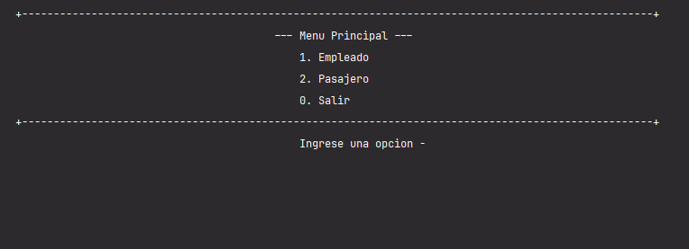
Menú Principal
OUR HOTEL

Slide 3
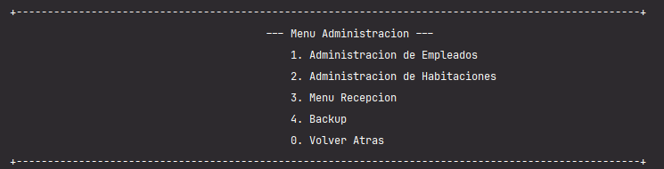
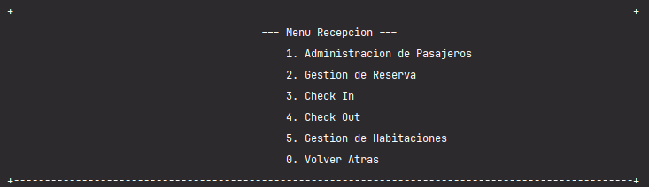
Ingreso empleado
OUR HOTEL

Slide 4
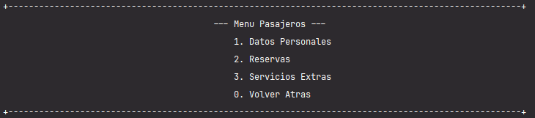
Ingreso Pasajero
OUR HOTEL

Slide 5
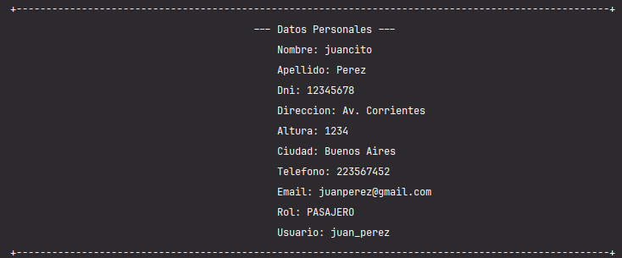
Datos personales
OUR HOTEL

Slide 6
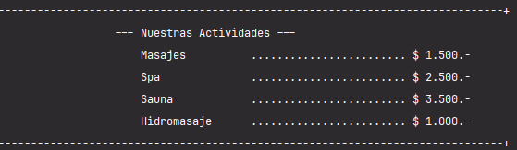
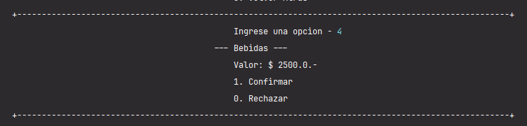
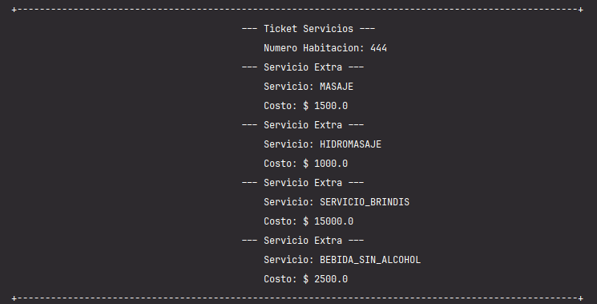
Posibles actividades
OUR HOTEL

Slide 7

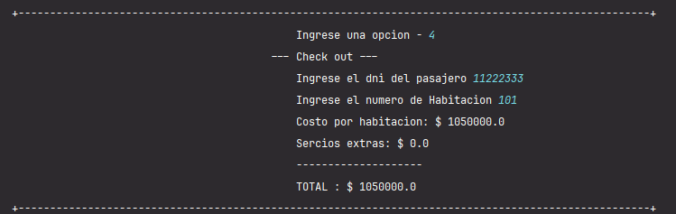
Check out
OUR HOTEL

